Slide 1
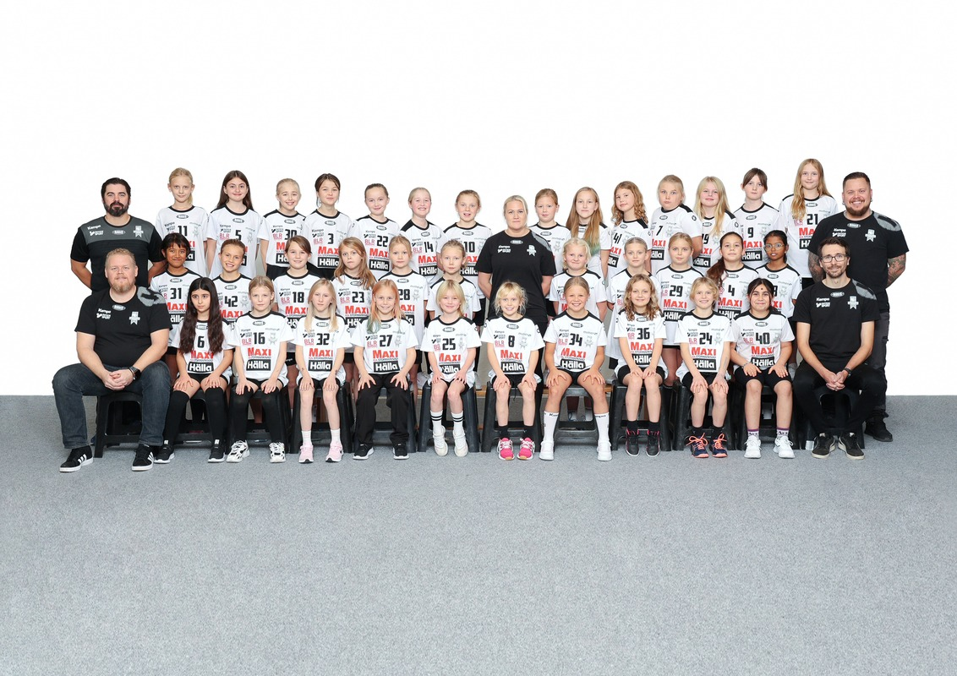

VÄSTERÅSIRSTA HF
Flickor 2015 – Föräldramöte 250910

Slide 2
Agenda
Värdegrund
Spelare & ledare
Träningar och träningsinnehåll
Matcher
Träningsläger
Föräldrar
Årshjul
Irstablixten
Ekonomi
Cuper
Material & inköp
Sponsring
Diskussion inför beslut
Föräldraorganisation
Frågor

Slide 3




Värdegrund
Gå i luckan
Mod och utveckling
VI är modiga, nyfikna och vågar fråga
VI utvecklas och vågar tänka nytt och unikt
VI strävar alltid framåt och uppåt
Ta alla lösa bollar
Engagemang och ansvar
VI som är föreningen är engagerade och tar ansvar
VI är lösningsorienterade
VI tävlar i med som i motgång med respekt för med- och motspelare, domare och publik
Hjälp din kompis
Gemenskap och omtanke
VI välkomnar alla- är bra på att välkomna och välkomnas
VI är förebilder och representerar klubben på och utanför plan.
VI är varandras trygghet.
Spring hem
Trovärdighet och moral
VI kämpar, även i motgång.
VI ställer alltid upp och hjälper varandra.
VI peppar och stöttar

Slide 4
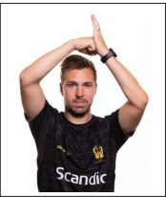
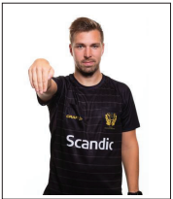
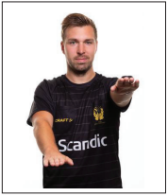
Frågesport
1
2
2
4
5
Vem i ledarstaben springer maratonlopp, i bl.a. New York och snart Tokyo?
Hur många bultar har Ölandsbron?

Slide 5
Spelare
38 spelare registrerade i Sportadmin
2 som testar på just nu
  Linnea & Elsa
2 som slutat sen senaste mötet

Slide 6
Ledare
Sandra Kohlin - Wilma
Mattias Eriksson - Novalie
Markus Liljedahl – Annie
Andreas Bamberg – Olivia
Jenny Ronaess – Saga
Jenny Schwarz – Ebba
Fredrik Höglund – Josefine
Sanna Ahlm - Othilia

Slide 7
Träningar
Dagar och tider
Måndagar, kl. 17.00-18.30 Bäckby
Torsdagar, kl. 17.00-18.30 Bäckby
Att tänka på
  Smycken
  Mellis
  Stressa inte ihjäl er
Samåkning
Finns funktion i Sportadmin
Skapa grupper och turas om
Fråga i chatten

Slide 8
Träningsinnehåll
Handboll
  Regler & positioner
  Hantera boll i fart
  Taktik anfall – Inspring K6
  Taktik försvar – Följ inspring K6
  Försvara på större yta
  Individuell teknik
  Hög aktivitet
  Målvaktsfokus (Markus & Mattias)
Socialt
  Lära känna varandra
    Övningar med dialog
  Trygghet men utmana
    Håll oss gärna informerade
Nivåanpassning
  Kan komma att ske viss anpassning i träning
  Ej seriematch eller cuper
  Positioner
    Centralt försvarsspel
    9m & k6

Slide 9
Matcher
  3 lag anmälda i Östra/Mitt – seriespel
    20 matcher
  2 lag anmälda i Södra/Västra/Mitt – Poolspel
    4 matcher / tillfällen
  Fasta lag i seriespel fram Jul och första sammandragen
  Start 5 oktober – Alla kallas!
  Finns i kalendern inom kort
  Alla kan sitta som funktionär – expertis finns
  ”Schysst match” - Inte hört något, info kommer?
  Inget krav på dusch efter bortamatch men vi ser gärna att de duschar – behöver hjälp
2x20 min (5-10 min paus?)
Utbildningstimeout 1min (var 10e min/halvlek)
Ej byta när motståndare har boll (anfall/försvarsbyte)
Räknar ej mål, om inte lagen själva kommer överens om det
Extra-ribba
Kansliet tillsätter domare och hanterar matchflyttar
Vi kan flytta spelare mellan lagen

Slide 10
Lagen
Lag Röd
Andreas, Fredrik Jenny S
Lag Vit
Sandra, Markus, Sanna
Lag Svart
Mattias, Jenny R
Andra lag till sammandrag & cuper kommer ut senare
Omfördelning efter Jul, kan justeras tidigare
Kommer att ske rotation kommer pga av sjukdom, frånvaro etc.
Kan ske ändringar i närtid pga osäkerhet av deltagande
Olivia B
Josefine
Ebba
Kerstin
Ellen
Astrid
Alice
Elise Ö
Elise W
Julia
Clara
Elsa
Linnea
Wilma
Annie
Othilia
Hilda
Sethuki
Mila
Vera G
Amalia
Rut
Tyra Mu
Alva
Tove
Stella
Novalie
Saga
Maja
Maria
Moa W
Tyra Ma
Sivin
Mira
Alma
Emilia
Moa L
Lova

Slide 11
Träningsläger
27 september – Ej övernattning (om ingen har nått bra förslag?)
  Priset ökat från 700kr/natt till 4-5000kr/natt pga brandinspektion
En heldag med handboll och umgänge, morgon till kväll!
  Lagaktiviteter
  Teori
  Handbollsträning
  Lunch & middag
  Samkväm

Slide 12
Föräldrar
  Heja & Peppa – Tränare coachar
  Domaren är fredad!
  Informera gärna oss om ert barns
    Trivsel
    Händelser
  Hjälp laget med ditt engagemang
    Säljaktiviteter
    Lag- & föreningsaktiviteter
    Svara på kallelser
      Annan återkoppling behövs ej (om ej kort inpå match eller liknande)

Slide 13
Årshjul
Uppstart: 25 Aug
Föräldramöte: 10 Sept
Matchvärd 1: 24 Sept
Seriestart: 4-5 Okt
Lagfotogradering: 3-5 Nov (vi återkommer med exakt dag och tid)
Sammandrag Höst : 23 Nov x 2
Sista träning innan jul: 18 Dec
Första träning 2026: 6 Jan (beroende på cup)
Sammandrag Vår: 24 & 25 Jan
Matchvärd 2: 21 Feb
Sista seriematchen: 16 Mars
Irstablixten: 27-29 Mars
Avslutning: ?
Cup?

Slide 14
Irstablixten 2026
27-29 Mars
Obligatoriska sysslor för föräldrar – ni tar ansvar för att era pass bemannas

Slide 15
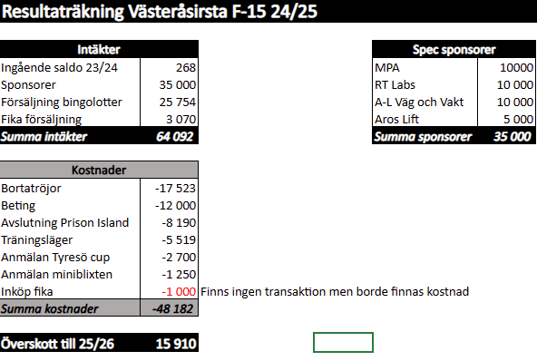
Ekonomi
Resultaträkning Västeråsirsta F-15 |  |  |  | 25/26
Intäkter |  |  |  |  |  | Spec sponsorer
Ingående saldo 25/26 | 15 934 |  |  |  |  | MPA | 10 000
Sponsorer | 10 000 |  |  |  |  | RT Labs | ?
Försäljning bingolotter | 25 000 |  |  |  |  | A-L Väg och Vakt | ?
Övrig försäljning | ? |  |  |  |  | Aros Lift | ?
Fika försäljning | ? |  |  |  |  | Summa sponsorer | 10 000
Summa intäkter | 50 934
Kostnader
Inköp Overall Jacka | -26 432
Beting | -12 000
Avslutning | -10 000
Träningsläger | -8 000
Anmälningsavgift cup | -6 000
Subvention gästkort cup | -7 000
Inköp fika | ?
Summa kostnader | -69 432
Summa | -18 498

Slide 16
Cuper
Kopparcupen – Falun
  3-5 Januari
  2 lag – lite speltid
  Tight cup
  2x15 min
  Kostnad
    Anmälningsavgift:
    2 000kr/lag
    Gästkort: 1 250kr/spelare
      Logi
      6 måltider
    47 500 + 4000 = 64 610kr
Hallbybollen – Jönköping
  4-6 Januari
  Tight cup
  2x12 min
  Kostnad
    Anmälningsavgift:
    2 200kr/lag
    Gästkort: 1 595kr/spelare
      Logi
      Mat
      Transport
      Landskamp
    6 400 + 60 610 = 67 010kr
Tyresö Cup – Tyresö
  20-22 Februari
  2x10 min
  Kostnad
    Anmälningsavgift:
      1950kr/lag utan GK
      950kr/lag med GK
    Gästkort: 850kr/spelare
      Logi
      Mat
      Transport
    5 850 + 38 300 = 38 150kr
Vald!
  Irstablixten 27-29mars

Slide 17
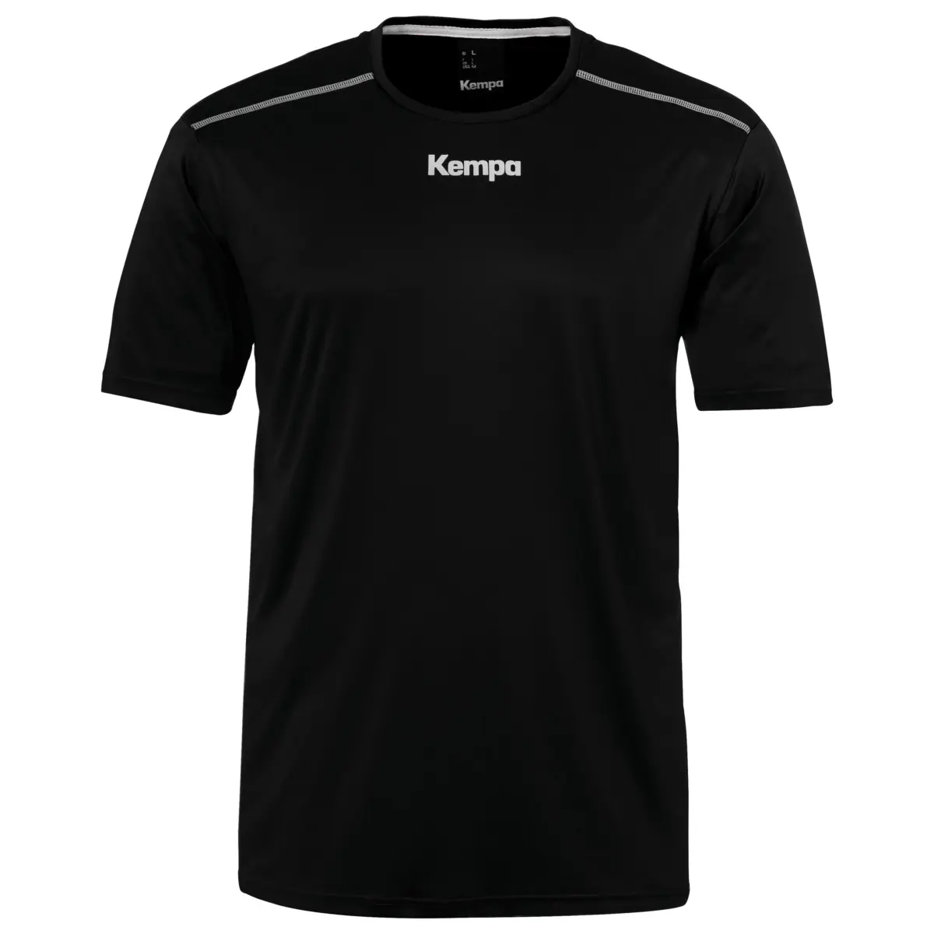
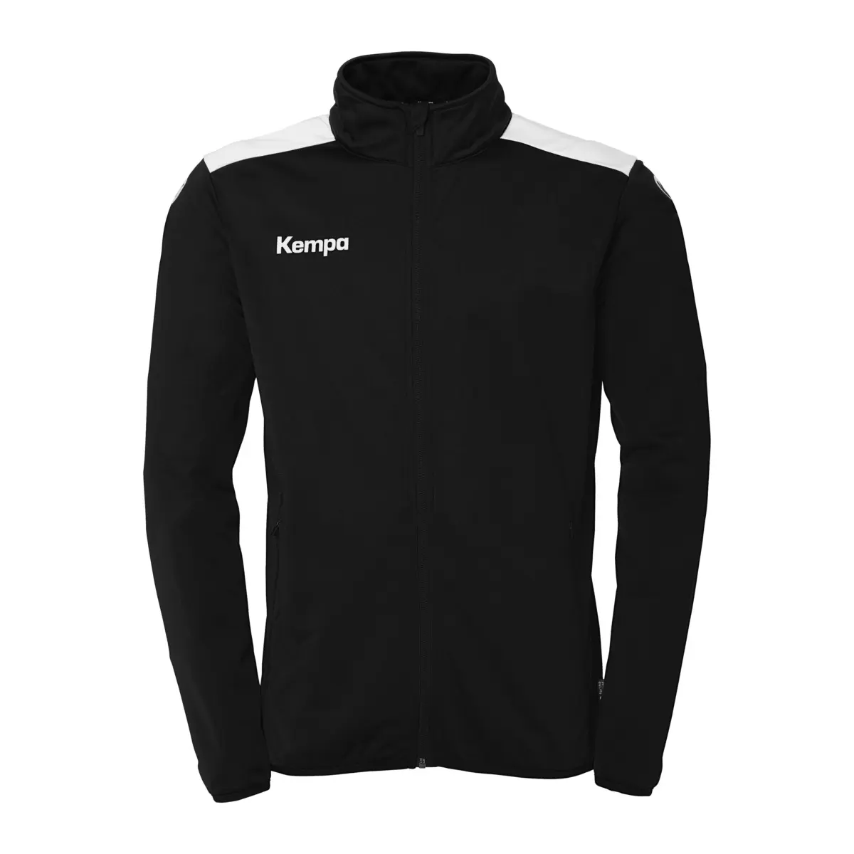
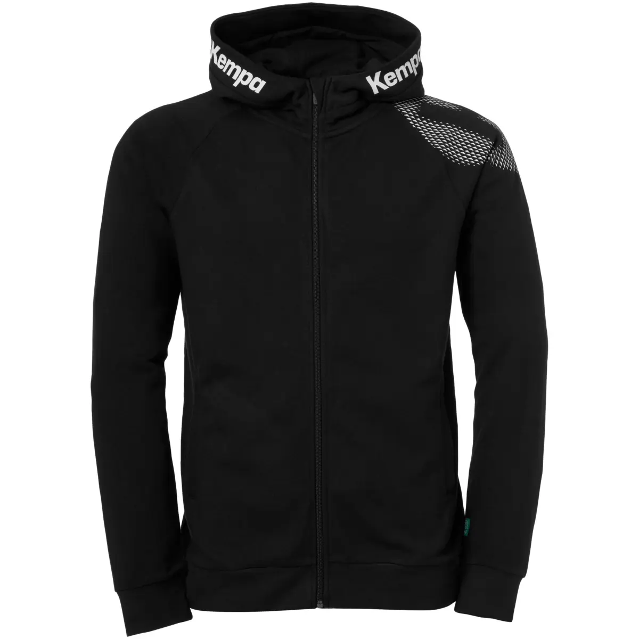
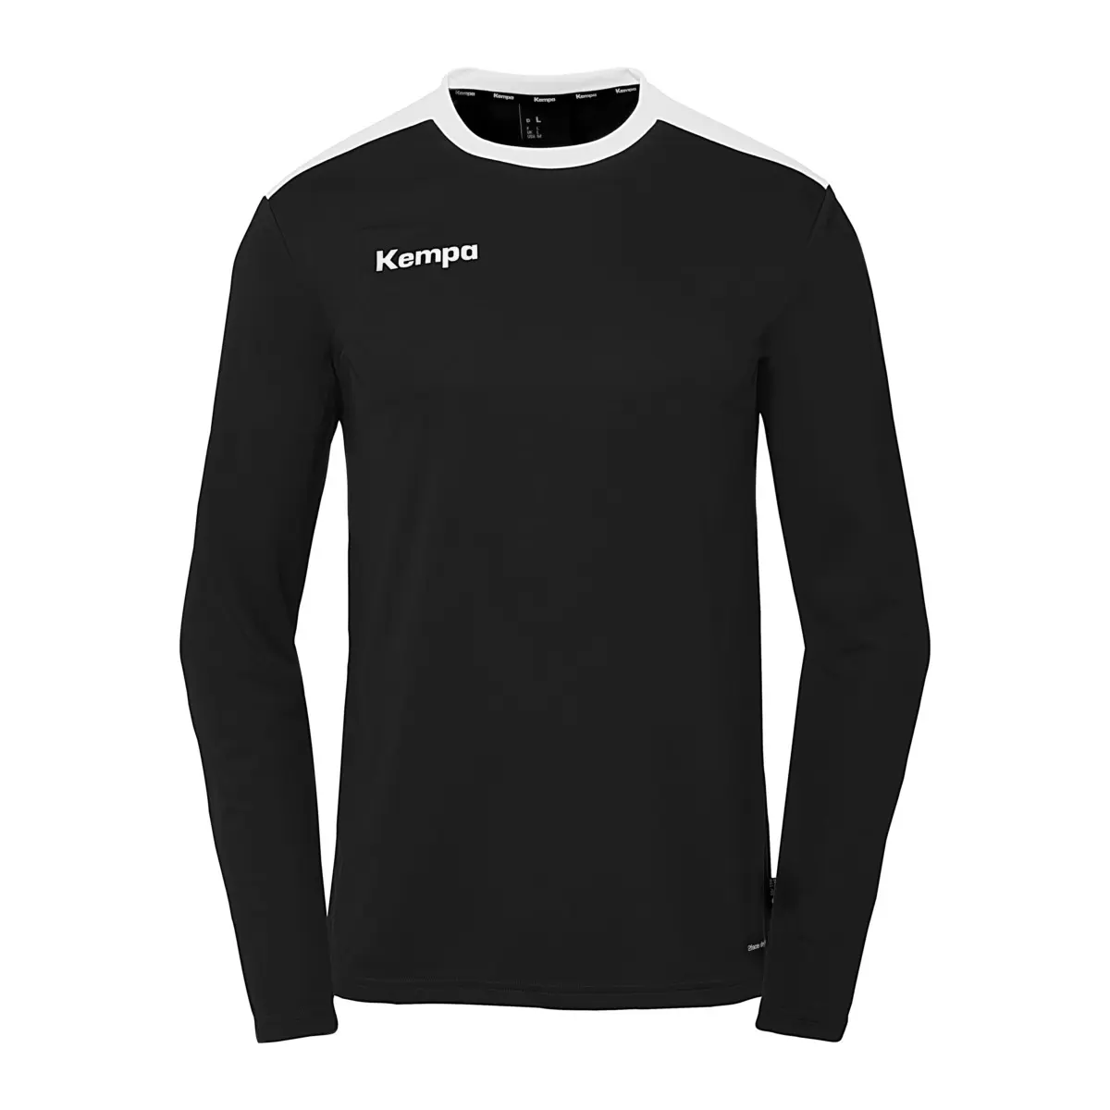
Material / Inköp
Utbyte av matchtröjor
  Ärver från F13
  3st målvaktströjor
Möjliga inköp
  Svart tränings- & matchtröja
    Tröja: 169kr /tröja
    Tryck: 100kr/tröja + ev. sponsortryck
  Träningsoverall
    Tröja: 359kr /tröja
    Tryck: 100kr/tröja + ev. sponsortryck
  Hoodie
    Tröja: 569kr /tröja
    Tryck: 100kr + ev. sponsortryck
  Longsleeve
    Tröja: 369kr /tröja
    Tryck: 100kr/tröja + ev. sponsortryck
Använda förra säsongens och köpa in till nya spelare
Vald!

Slide 18
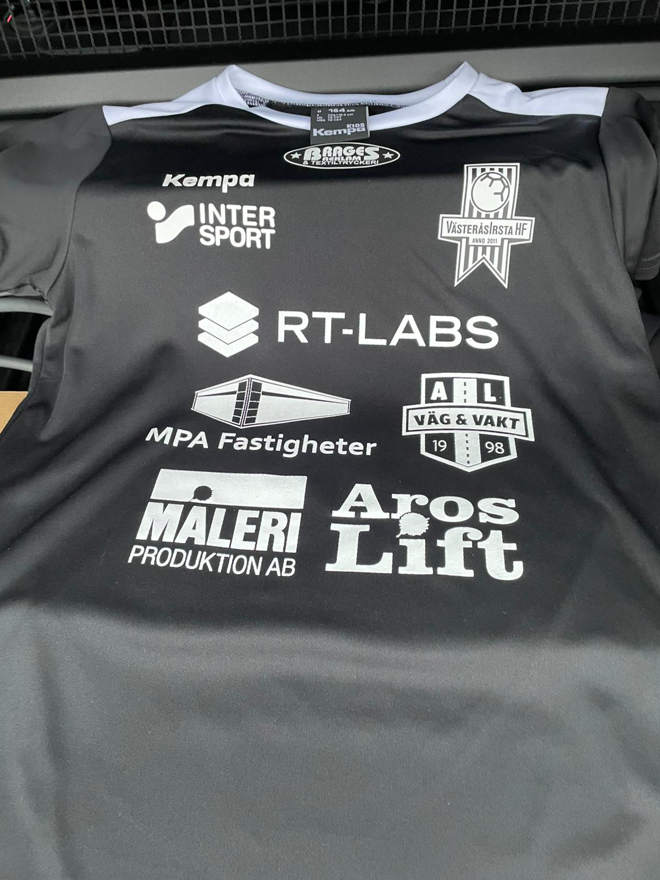

Sponsra/Partners
Tacksam för all stöttning vi kan få!
Intresserad? Ta kontakt med Sandra Kohlin - s_kohlin@hotmail.com
Partnerpaket
  Tryck på tröja och logga på hemsida: 10.000kr/säsong
  Logga på hemsida: 2000kr/säsong

Slide 19
Organisation
Kassör: Helena Lundblad
Schema-ansvar: Jenny Lövgren, Stina Malmström & Anna Börjesson
  Irstablixten:
  Matchvärdar:
  Funktionärer:
  Fika
Fikaansvar: Helena Lundblad & Sara Garpe
  Inköp
  Logistik
Aktivitetsansvariga: Sara Wahrolin & Robin Lundholm
  Samkväm
  Avslutningar
Försäljningsansvar: Daniel Mulazzani & Erik Fhürong
  Administrera bingolotter
  Administrera annan försäljning
Lagledargrupp?
  Vi som grupp tar ansvar för uppgifterna

Slide 20
Tack för säsong 24/25!!
Helena Lundblad – Kassör
Daniel Mulazzani & Erik Fhürong – Försäljningsansvar
Sara Wahrolin & Anna-Karin Björklund – Evenemang/Avslutning
Jenny Löfgren & Fredrik Larsson – Schemaansvar (IB)

Slide 21
Diskussion inför beslut
Lagkassa
  Lagkonto eller Spelarkonto? Lagkonto
Cup
  Övernattning? Övervägande intresse för övernattning
  Vilken cup? Kopparcupen
Inköp
  Gemensamma inköp? Beror på lagkassa
  Vad köper vi in? Hoodie
  Subventionera? Beror på lagkassa
  Säljaktiviteter
    Bingolotter? Ja – Daniel och Erik ansvarar
      Hur många?
    Andra säljaktiviteter? Daniel och Erik ansvarar
      Hushålls- & toapapper?
      Newbody?
  Fika
    Kiosk vid hemmamatcher? Ja!
  Whats app - föräldragrupp
    https://chat.whatsapp.com/KscqzQRwjwxIU5K5z6VqCA

Slide 22
Frågor från i våras
Vi ledare tar fram en kostnadsprognos på aktiviteter och material och ger förslag till gruppen i stort att resonera kring för att besluta om det är relevant och vilka intäktsalternativ vi vill ta oss ann.
Har föreningen några riktlinjer gällande nivåindelning/toppning?
  Nej, finns inget riktlinjer centralt från föreningen. Föreningen sitter nu i arbete med att ta fram ett styrdokument som förhoppningsvis kan accepteras på årsmötet.
Kommer laget bedriva någon sommarträning?
  Nej, inte den här sommaren.
Hur anmäler man sig till Summercamp?
  Via vår hemsida; https://vasterasirsta.web.sportadmin.se/nyheter/?ID=324712&NID=1262352
Hur tänker ni ledare kring målvakter kommande säsong?
  Vi avser att uppmärksamma de än mer till nästa säsong med att eventuellt utse tränare med mer fokus på målvakterna under träningen.
  Vi ser dock att vi gärna är fortsatt många som provar på att stå i mål. De som vill stå mycket i mål ska få möjlighet till det.
  Vi kommer titta på att köpa in målvaktsutrustning till kommande säsong, alternativt att föreningen bistår med det.

Slide 23
Frågor/Övrigt
  ?

